Slide 1
Preventie

Slide 2
Wat is het doel van preventie?
Het voorkómen van dat een ziekte en/of beperking ontstaat.
Daarnaast is het doel van preventie te zorgen dat mensen gezond blijven door hun gezondheid te bevorderen en te beschermen.

Slide 3
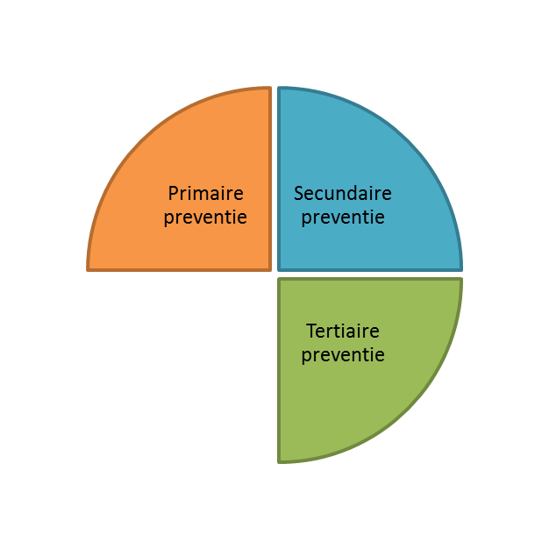
Verschillende vormen preventie gezondheidszorg * Primaire preventie * Secundaire preventie * Tertiaire preventie

Slide 4
Primaire preventie
Dit zijn activiteiten die voorkomen dat gezonde mensen een bepaald gezondheidsprobleem, ziekte of ongeval krijgen.
Welke voorbeelden ken je?
Vaccinatie, tandartszorg, soa spreekuur, risicofactoren verkleinen.
Wanneer doe je aan primaire preventie?
Als mensen de of een ziekte nog niet hebben
Primaire preventie is niet altijd mogelijk!

Slide 5
Primaire preventie
Voorbeelden
Tanden poetsen – voorkomen van cariës
Vaccineren – voorkomen van kinderziekten, influenza
Veilig vrijen – voorkomen van SOA’s
Stoppen met roken– voorkomen van longaandoeningen, HVZ
Foliumzuur (rond bevruchting) – voorkomen spina bifida

Slide 6
Secundaire preventie
Vroege opsporing van ziekten of afwijkingen bij personen die ziek zijn, een verhoogd risico lopen of een bepaalde genetische aanleg hebben.
De ziekte kan daardoor eerder worden behandeld, zodat deze eerder geneest of niet erger wordt.

Slide 7
Voorbeelden secundaire preventie
Hielprik bij pasgeborene
Onderzoek naar ± 13 aangeboren stofwisselingsziekten
Screening op baarmoederhalskanker
Bij alle vrouwen 30- 60 jaar
Om de 5 jaar een ‘uitstrijkje’ → kijken naar afwijkende cellen = (voor)teken van kanker
Screening op borstkanker
Bij alle vrouwen 50- 75 jaar
Elke 2 jaar mammografie
Periodieke controles bij de tandarts
Kijken naar de eerste tekenen van cariës (gaatjes) en tandvleesziekten
Risicoprofiel opstellen voor hart- en vaatziekten bij diabeten
Bijv. opsporen van andere te behandelen risicofactoren (bijv. hoog cholesterol) voor hart- en vaatziekten

Slide 8
Secundaire preventie
Nadeel van screenen:
Elk onderzoek heeft een aantal foute uitslagen
fout-positief = slecht bericht, achteraf onjuist
fout-negatief = goed bericht, achteraf onjuist

Slide 9
Tertiaire preventie
Bij patiënten voorkomen van complicaties en ziekteverergering bij patiënten. Ook het bevorderen van de zelfredzaamheid van patiënten valt hieronder.
Wanneer?
Als iemand al klachten heeft van een ziekte

Slide 10
Tertiaire preventie
Tertiaire preventie
1. Voorkomen dat de ziekte zich verergert of dat er complicaties optreden 2. Voorkomen dat de patiënt meer beperkingen ondervindt van de ziekte dan nodig 3. Voorkomen dat de kwaliteit van leven onnodig vermindert

Slide 11
Tertiaire preventie
Voorbeelden
Patiënt met diabetes goed instellen met dieet, medicatie
Voorlichting geven over het aanpassen van medicijngebruik tijdens de ramadan
Voorkómen dat inhalatiemedicijnen verkeerd worden gebruikt
Voorkómen dat wonden geïnfecteerd raken

Slide 12
Voorlichting
Groepsopdracht
Doktersassistente
Patiënten

Slide 13
Hr de Graaf heeft diabetes. Hij gebruikt insuline en een tablet metformine hierover. Hij blijkt daarbij overgewicht te hebben, eet onregelmatig en ongezond.
Belangrijk gezien zijn situatie dat hij afvalt, gezond gaat eten en regelmatig.
Vertel meneer de Graaf dit en probeer hem zover te krijgen dat hij afvalt en zijn leefstijl gaat aanpassen.

Slide 14
Voorlichting
Bij preventie is goede voorlichting belangrijk
Vertel waaróm iets belangrijk is
Geef praktische informatie
Goede voorlichting – aantal stappen:
Open staan → Goed contact
Begrijpen → Inzicht in wat belangrijk is
Willen → Peil de motivatie
Kunnen → Voldoende vaardigheden
***Gewenst gedrag → Doen en blijven doen***

Slide 15
Wat doet de GGD?
De GGD is er om de ‘volksgezondheid in het werkgebied te beschermen en te bevorderen’. De GGD is geen huisarts of ziekenhuis die zorg levert aan individuele burgers. De GGD zet vooral in op maatregelen die de gezondheid van grote delen van de bevolking en risicogroepen beschermen. Zoals preventieve maatregelen als vaccinaties, de medische hulpverlening als er een ramp gebeurt, onderzoek naar de gezondheid van grote groepen mensen of voorlichting over gezondheidsrisico’s als slechte voeding of onbeschermd vrijen. Dit wordt ook wel publieke gezondheidszorg genoemd.

Slide 16
Waar staat de afkorting GGD voor?
Gemeenschappelijke Gezondheidsdienst

Slide 17
De GGD houdt zich onder andere bezig met:
Jeugd – De verpleegkundigen en de jeugdartsen van de Jeugdgezondheidszorg kunnen je voorlichting geven en helpen bij vragen over je groei, ontwikkeling en lichamelijke/psychische gezondheid.
Infectieziekten – onder andere seksueel overdraagbare aandoeningen (SOA), tuberculose, reizigersvaccinaties.
Hygiëne & Inspectie – onder andere tatoeage, piercings en toezicht kinderopvang.
Milieu – onder andere advies over vocht, schimmels en stank in woningen, luchtkwaliteit, bodemverontreiniging.

Slide 18
Contactonderzoek
Mantoux-test (tuberculine huidtest)
Wat is tuberculose?
Tuberculose (TBC) is een ziekte die wordt veroorzaakt door een bacterie. Deze bacterie veroorzaakt in het lichaam ontstekingen. De ziekte komt meestal voor in de longen.
De mantoux-test kan niet worden gebruikt bij personen die:
* ooit tbc hebben gehad
* een tuberculose-infectie hebben gehad

Slide 19
Door middel van een mantoux-test (tuberculine huidtest) kan een infectie met de tbc-bacterie worden opgespoord.
Klein prikje met testvloeistof in de linkerarm.
Wanneer het lichaam als gevolg van een infectie afweerstoffen tegen de tbc-bacterie heeft aangemaakt, ontstaat er een kleine huidreactie, die maximaal is na 3 à 4 dagen.
Na 3 à 4 dagen moet de reactie dan ook worden afgelezen. Het is belangrijk dat dit gedaan wordt door een ervaren persoon.

Slide 20
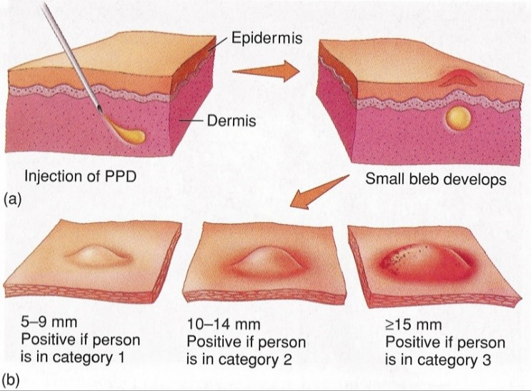

Slide 21
JGZ

